Slide 1
봉화 net
(1차 중간 발표)

Slide 2
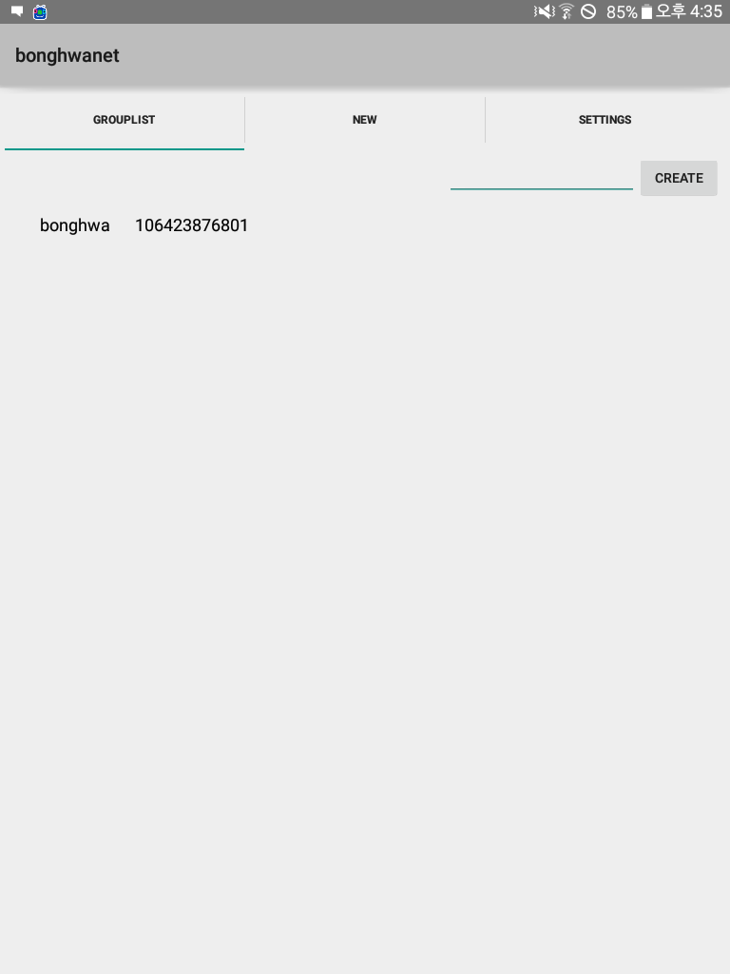
첫번째 main화면
시작 화면
abHost.newTabSpec(“~~~") 함수를 이용하여 TAB을 생성
그룹이름을 정하여 그룹 생성 가능

Slide 3
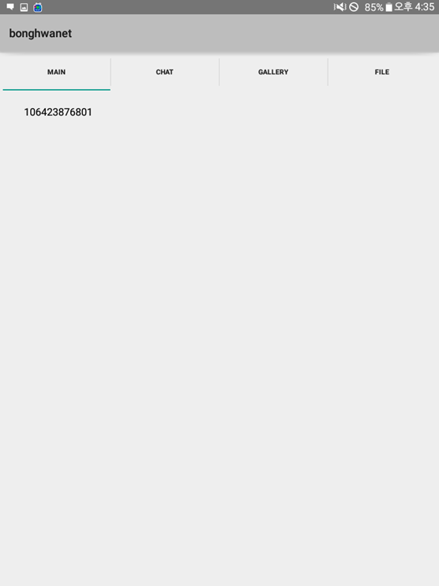
두번째 main 화면
그룹 내부 화면
tabHost.newTabSpec(“~~~")함수를 이용 하여 각각의 TAB을 생성

Slide 4
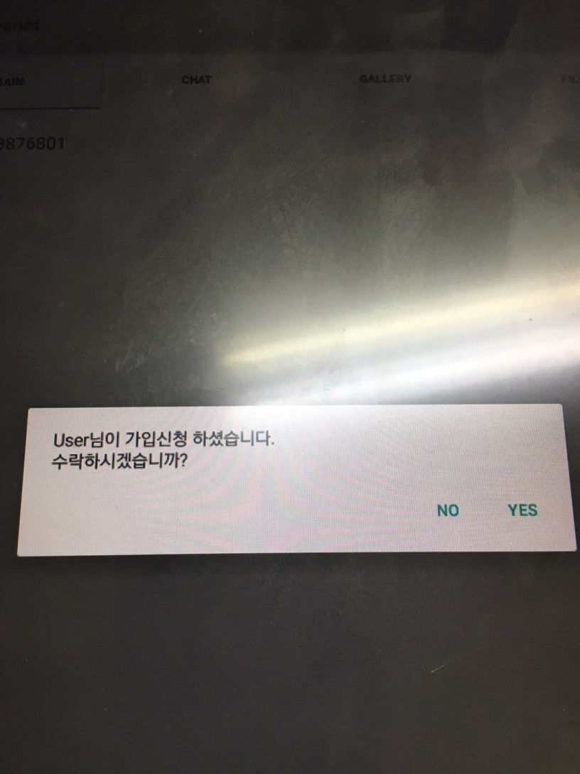
그룹으로의 가입신청
Message 함수를 이용한 팝업 기능
그룹장이 가입 수락 시 그룹에 가입 가능

Slide 5
앞으로 할 일

Slide 6
조원 역할
연솔찬 - 서버 구축 및 시스템 코드 개발
오경록 - UI 개발
유연호 - 시스템 코드 작성
한성현 - UI 작성 및 문서 작성
정태현 - UI 개발
알루세비 – 시스템 작성

